Slide 1
Projektpräsentation - JavaQuiz -
von Arne Zimmermann

Slide 2

Aufgabenstellung
JavaQuiz – Quiz in Java (nicht über Java)
Inhalte: 10 Fragen -> Randomisiert 2 Spielmodi Highscore + Bestenliste Menü Joker Zeitbegrenzung
Hilfsmittel: JDK IntelliJ IDEA JSON-Bibliothek GitHub Copilot

Slide 3
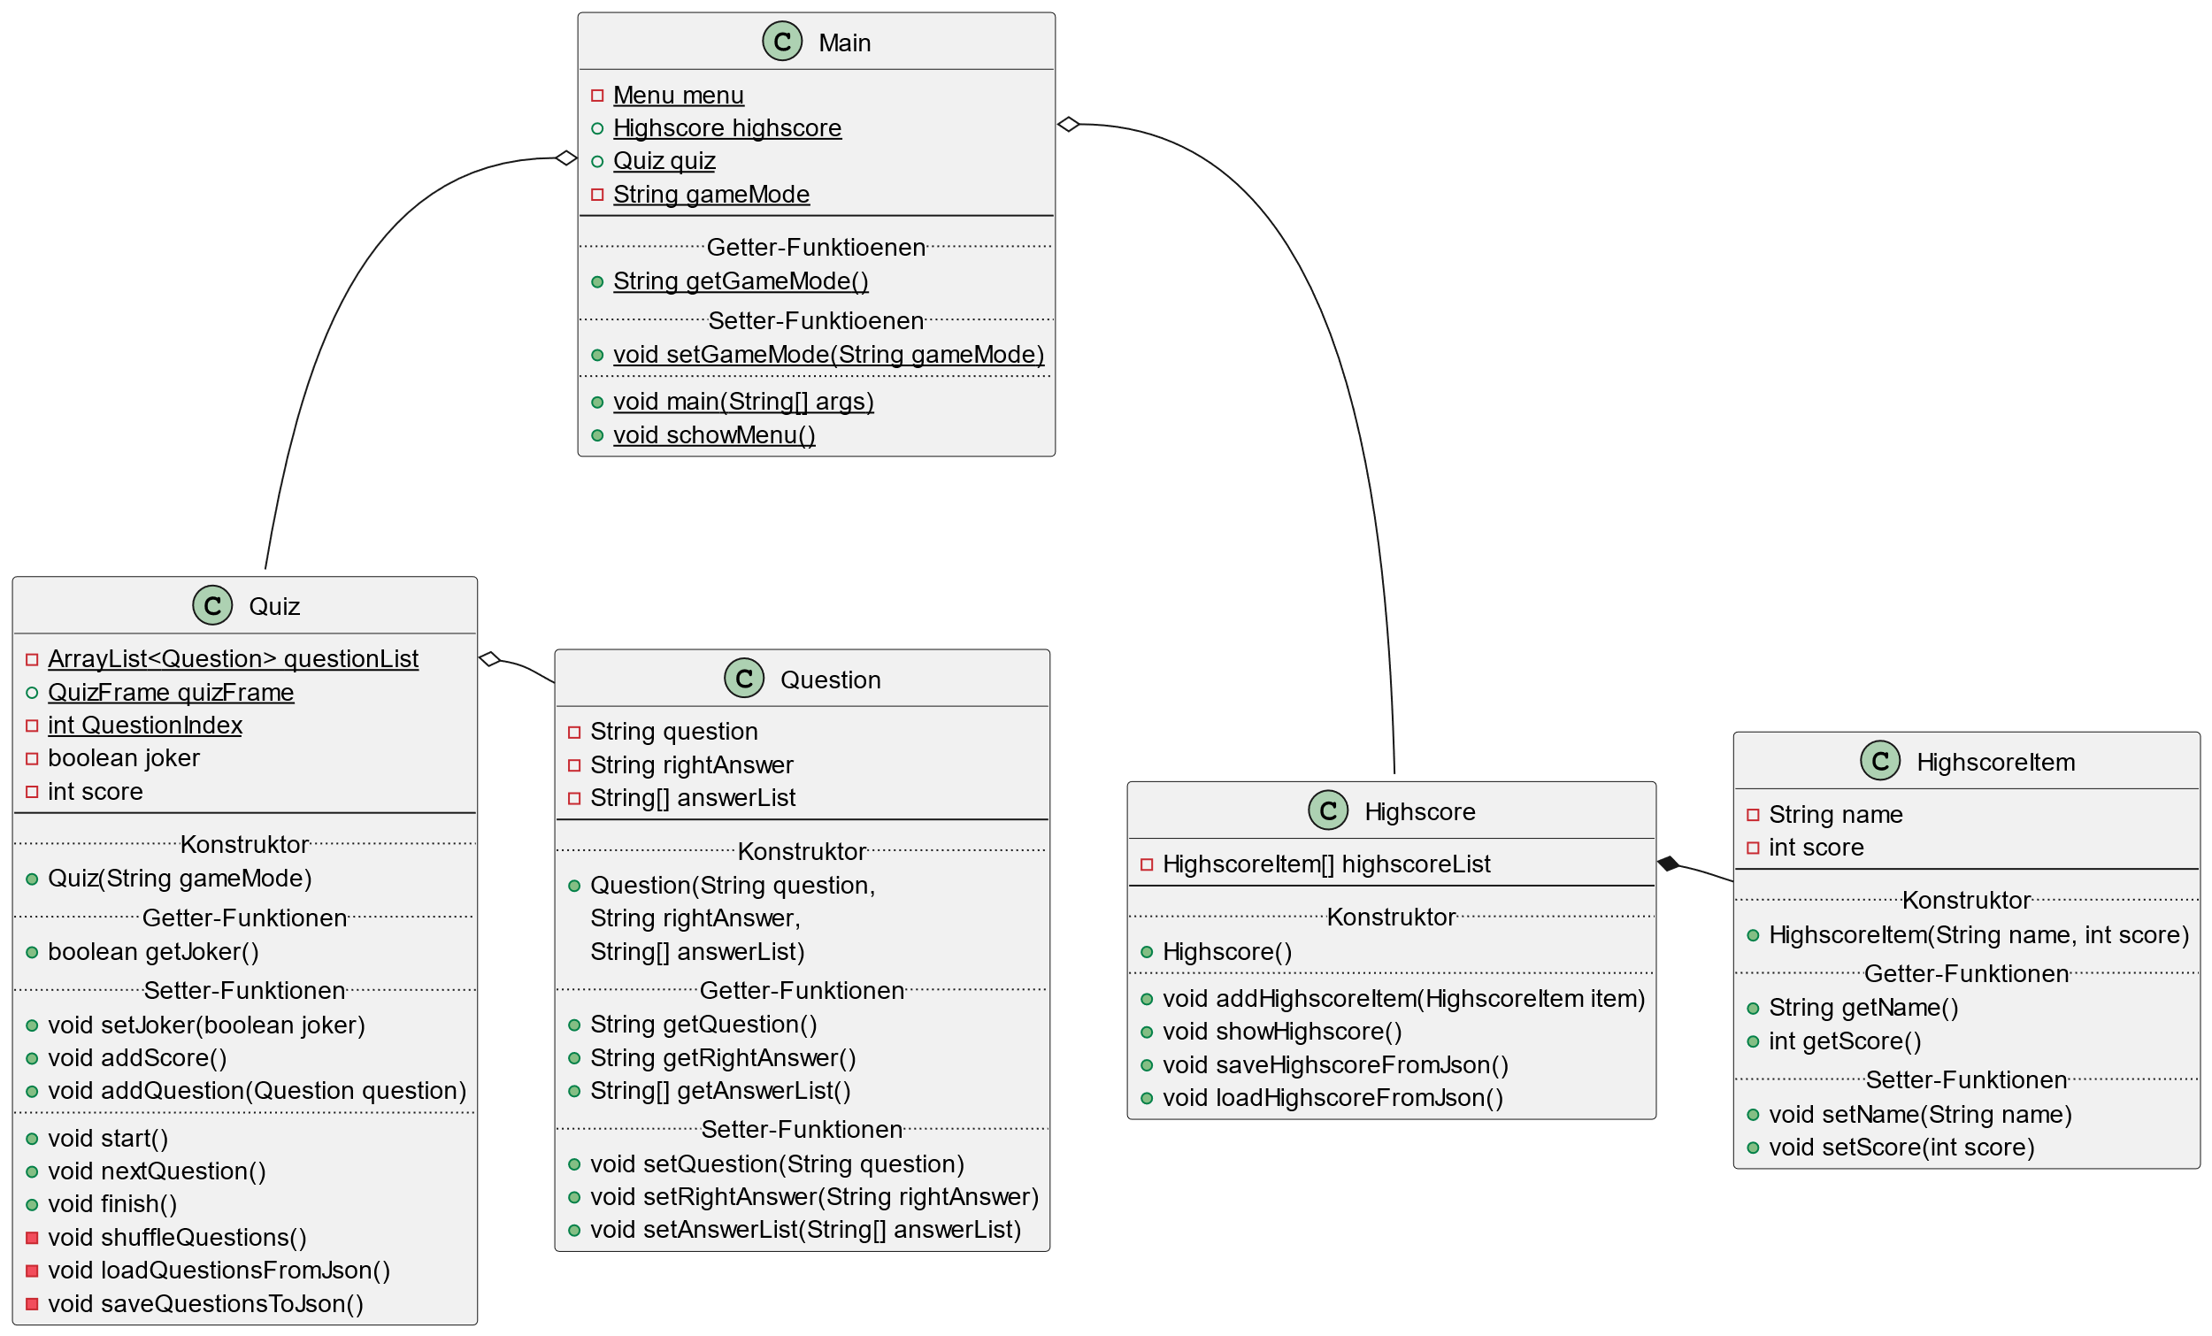
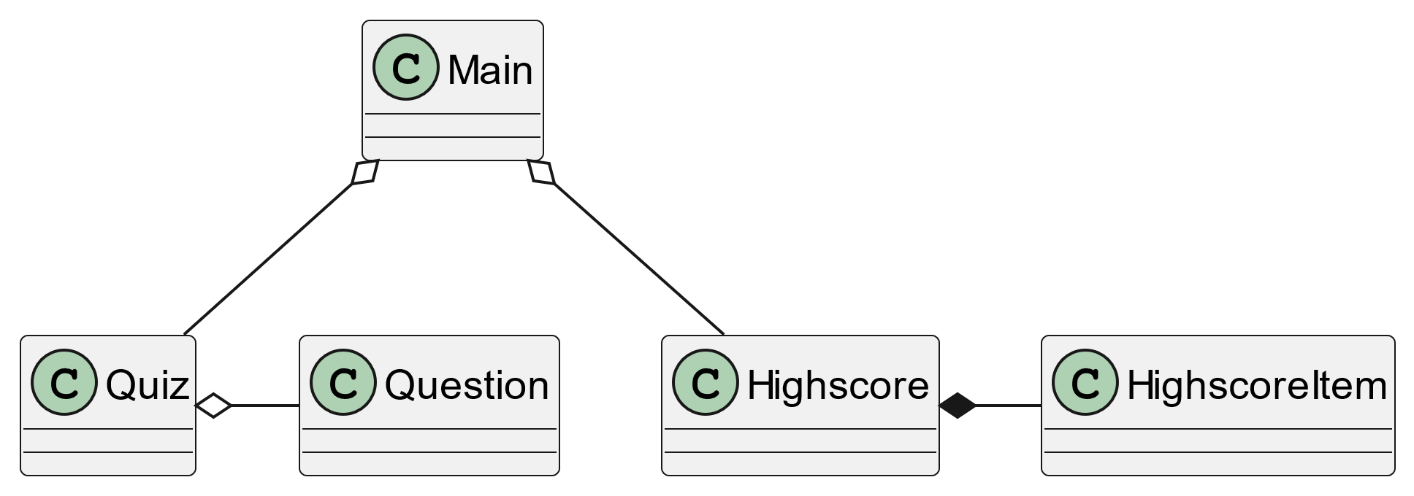
Aufbau Konsolenanwendung

Slide 4
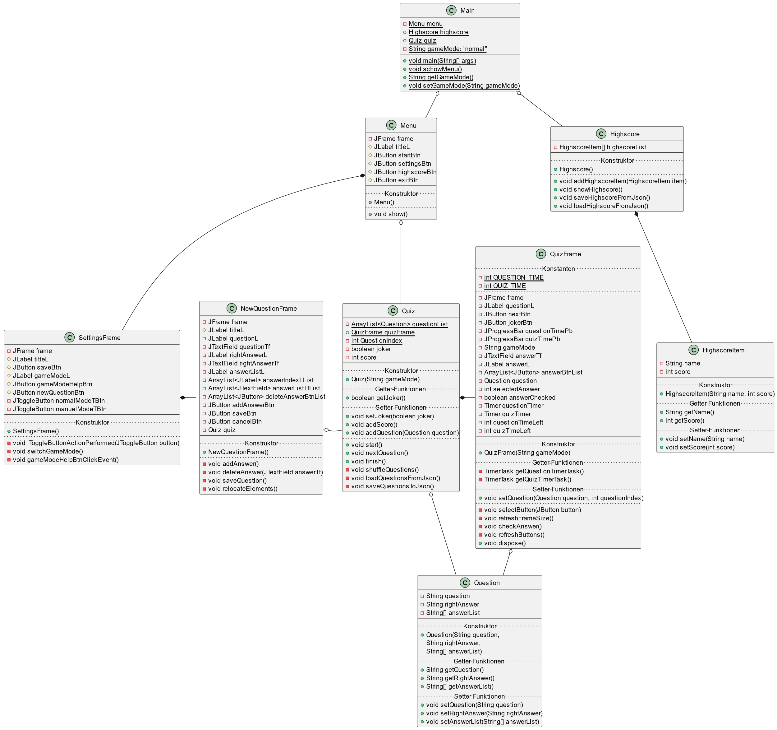
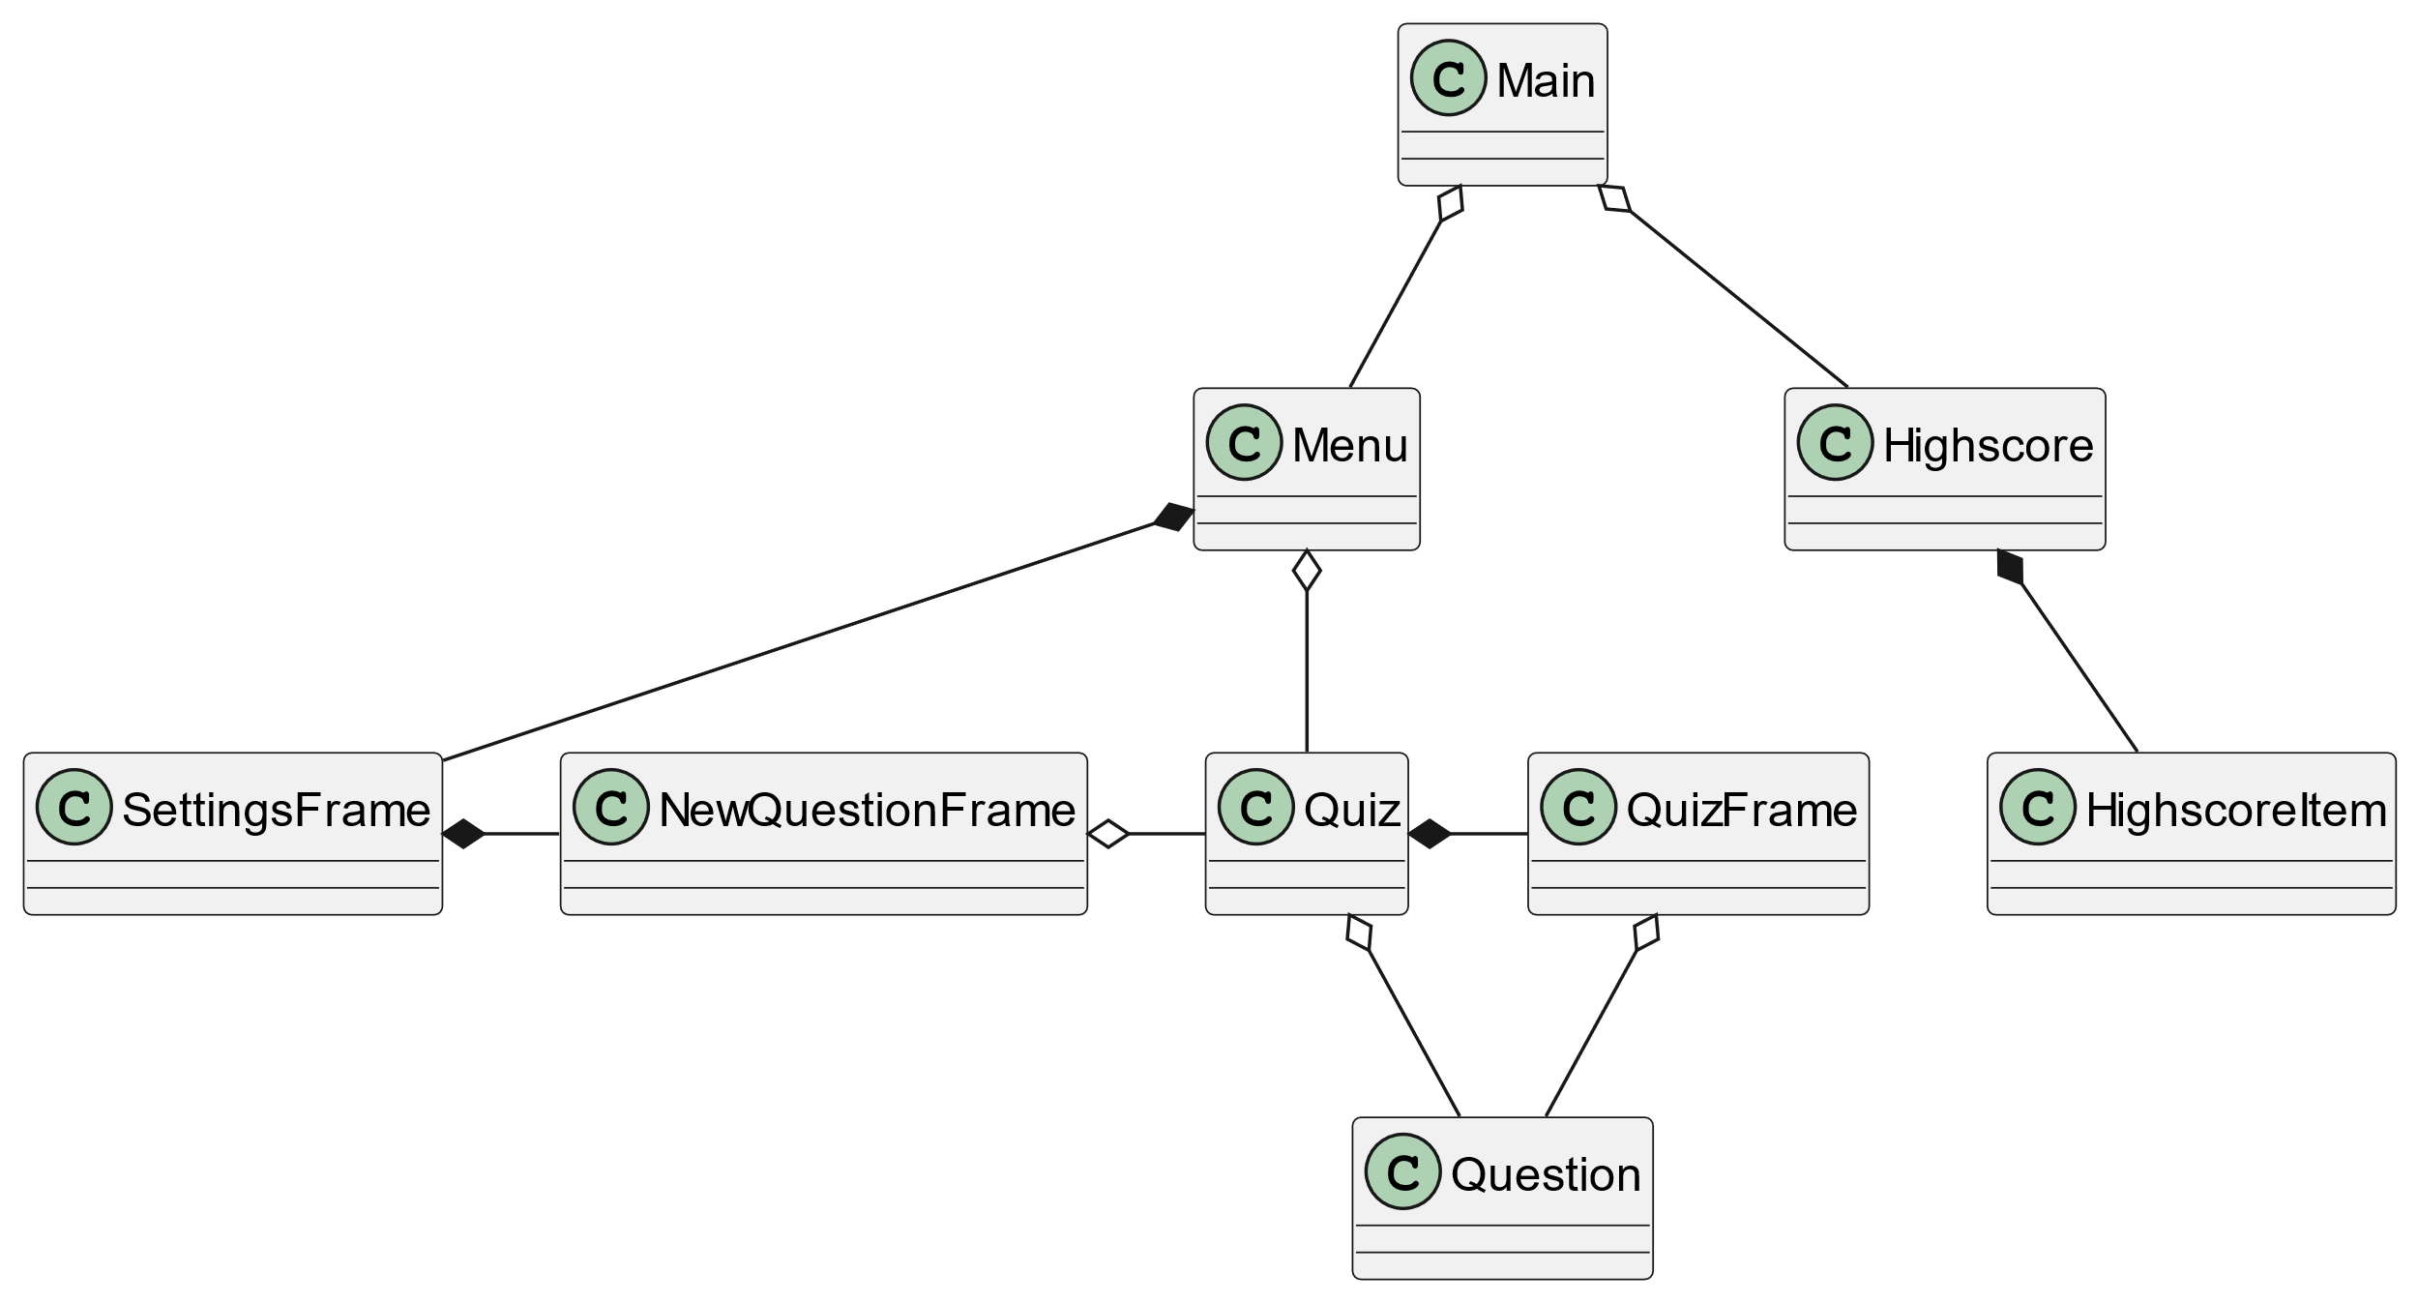
Aufbau
Klassen: Main, Highscore, HighscoreItem, Menu, NewQuestionFrame, Question, Quiz, QuizFrame, SettingsFrame

Slide 5
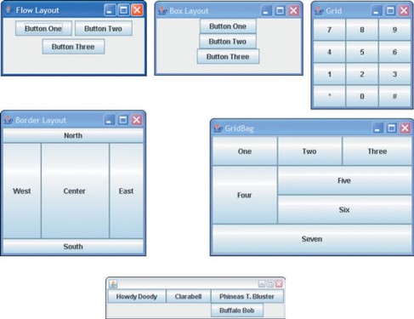
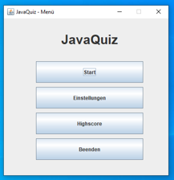
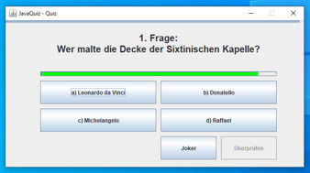
Herausforderungen und Lösungen
Mit Layout: | Ohne Layout:

Slide 6

Herausforderungen und Lösungen
Timer-Klassen:
Timer-Art:
synchron | asynchron
Führen ihre Aufgabe (den Code) synchron zum Intervall aus, also warten bis der Code ausgeführt wurde und starten danach ihren Intervall. | Führen ihre Aufgabe (den Code) asynchron zum Intervall aus, also starten den Intervall bevor sie den Code ausführen und warten nicht darauf bis sie mit ihrer Aufgabe fertig sind.

Slide 7
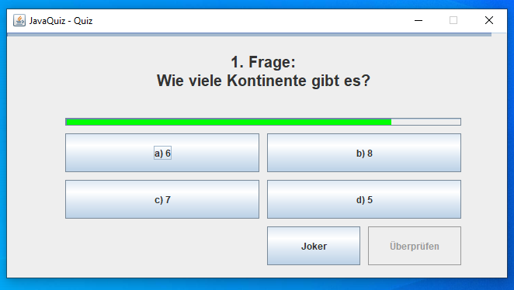
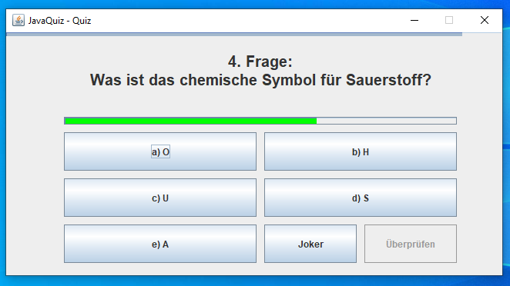
Herausforderungen und Lösungen
// Fügt mehr Antwort Buttons hinzu oder entfernt sie // Überprüft, ob die Anzahl der Antwort-Buttons kleiner ist als die Anzahl der Antworten in der Frage if (question.getAnswerList().length > answerBtnList.size()) { // Wenn ja, erstellt neuen Button für die verbleibenden Antworten for (int i = answerBtnList.size(); i < question.getAnswerList().length; i++) { // Erstellt einen neuen Button JButton newAnswerBtn = new JButton(); // Fügt dem Button einen ActionListener hinzu, der die Methode selectButton aufruft, // wenn der Button geklickt wird newAnswerBtn.addActionListener(e -> selectButton(newAnswerBtn)); // Fügt den neuen Button zur Liste der Antwort-Buttons hinzu answerBtnList.add(newAnswerBtn); // Fügt den neuen Button zum Frame hinzu frame.add(newAnswerBtn); } } else { // Die zusätzlichen Buttons sollen entfernt werden, wenn es mehr Buttons als Antworten gibt. for (int i = 0; i < answerBtnList.size(); i++) { // Überprüft, ob der aktuelle Button-index größer ist als die Anzahl der Antworten (-1) if (i > question.getAnswerList().length - 1) { // Wenn ja, "versteckt" den Button answerBtnList.get(i).setVisible(false); // Entfernt den Button vom Frame frame.remove(answerBtnList.get(i)); // Entfernt den Button aus der Liste der Antwort-Buttons answerBtnList.remove(answerBtnList.get(i)); } } }

Slide 8

Vorführung…

Slide 9

Gibt es noch Fragen?

